Slide 1


UBND PHƯỜNG PHÚC LỢI
TRƯỜNG MẦM NON HOA SỮA
Lĩnh vực phát triển nhận thức
Hoạt động nhận biết
Đề tài : Xe máy
Lứa tuổi : Nhà trẻ D2(24-36 tháng )
Năm học: 2025 - 2026

Slide 2

1 : Ổn định :

Slide 3

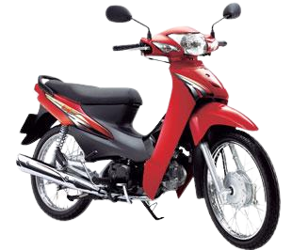
2.Phương pháp
Xe máy

Slide 4
Đèn xe
Tay lái xe
Yên xe
Gương xe
Bánh xe
Chân trống xe

Slide 5
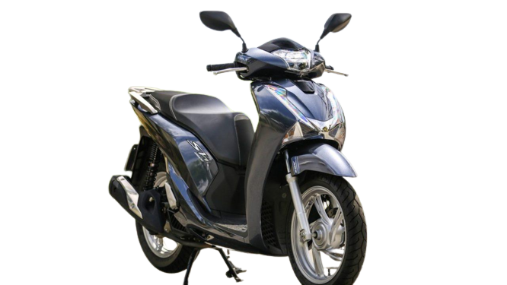
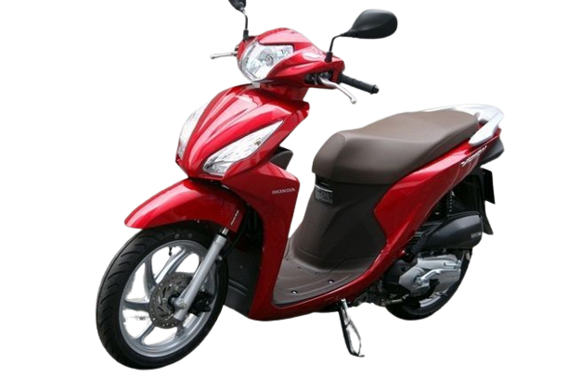
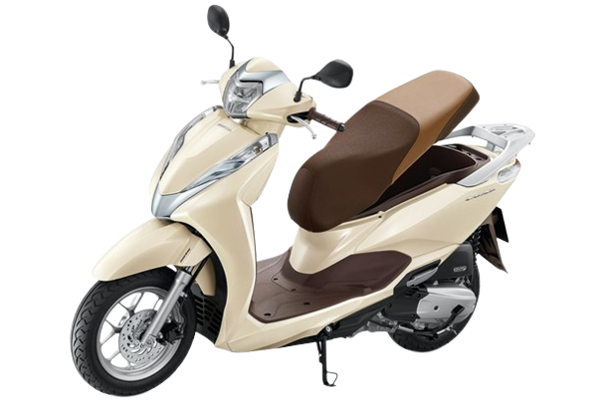
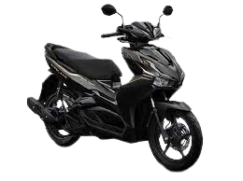
Các kiểu xe máy khác

Slide 6

3. Kết thúc

